Slide 1
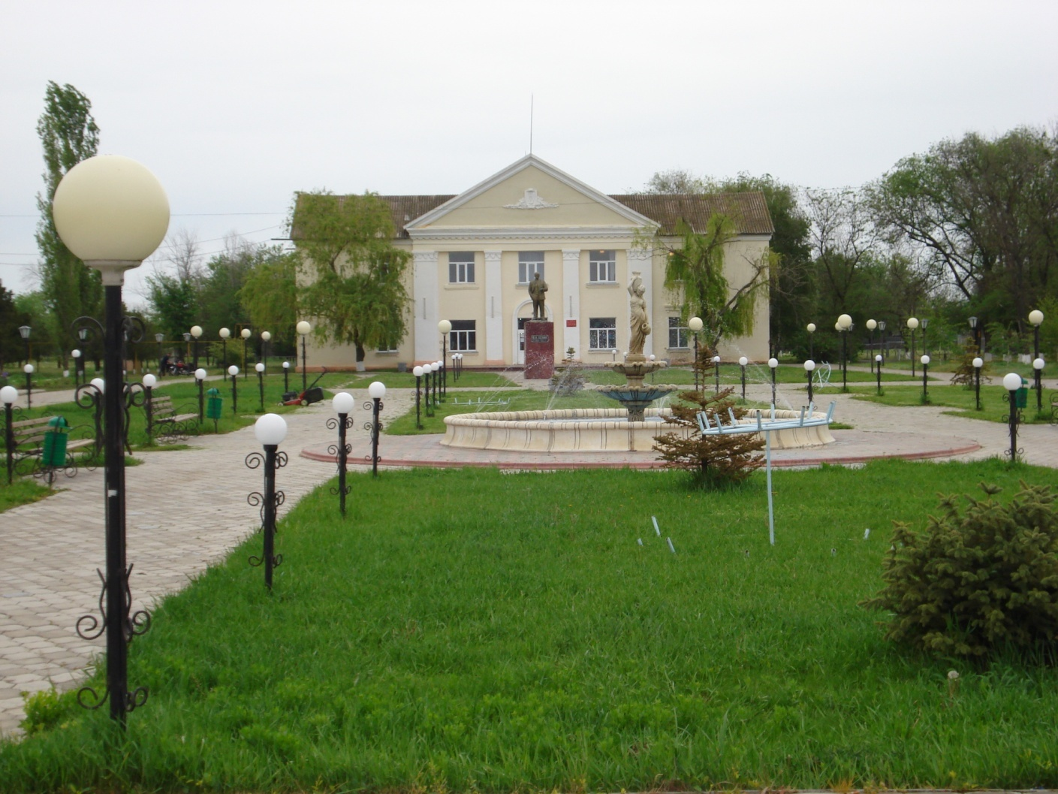
Отчет главы Администрации Новоегорлыкского сельского поселения
за I полугодие 2017 г.

Slide 2
Общая характеристика
Общая площадь поселения – 281,8 км².
Численность населения – 4100 чел.
Протяжённость газопроводов – 64 км. с.Новый Егорлык, 24 км с.Романовка.
Крупные с/х предприятия:
СПК (СА) «Русь» (21873 га),ООО «Аграрий» (2069,8 га)
Крупные крестьянско-фермерские хозяйства – 32.
На территории поселения расположен филиал ПАО МРСК Юга-Ростовэнерго Сальский РЭС Новоегорлыкского УЭС.
Образование: средних школ – 2. Основная школа – 1
Здравоохранение: Новоегорлыкская амбулатория, ФАП с. Романовка.
Культура: 2 СДК, 2 библиотеки, Музей Боевой и Трудовой славы, 3 коллектива художественной самодеятельности.
Спорт: 2 стадиона, 7 спортивных площадок, 1 футбольная команда, 1 хоккейная команда.

Slide 3
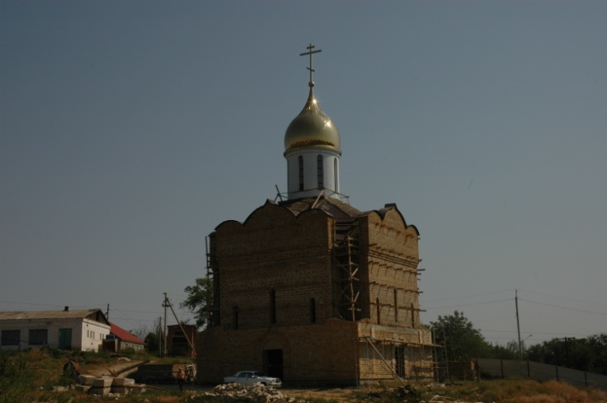
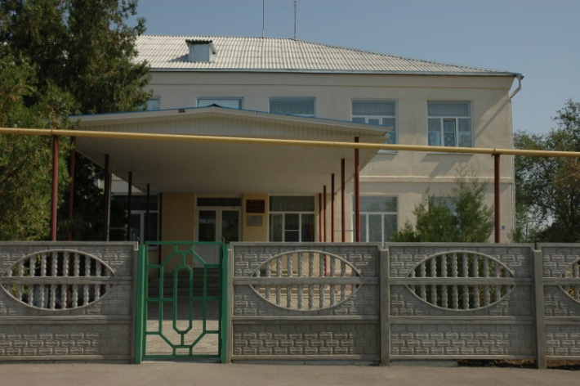
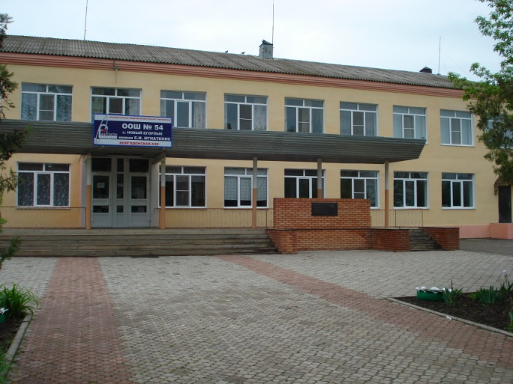
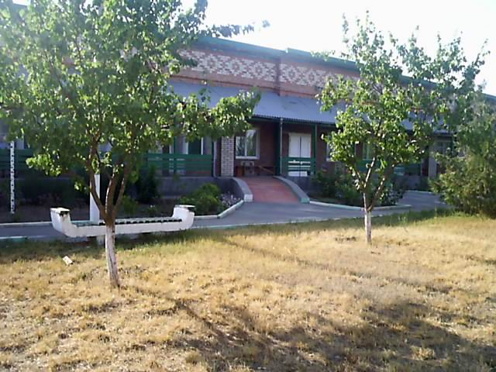
Инфраструктура

Slide 4
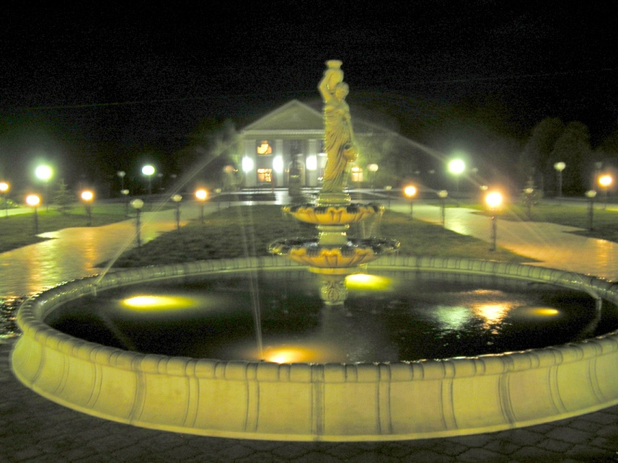
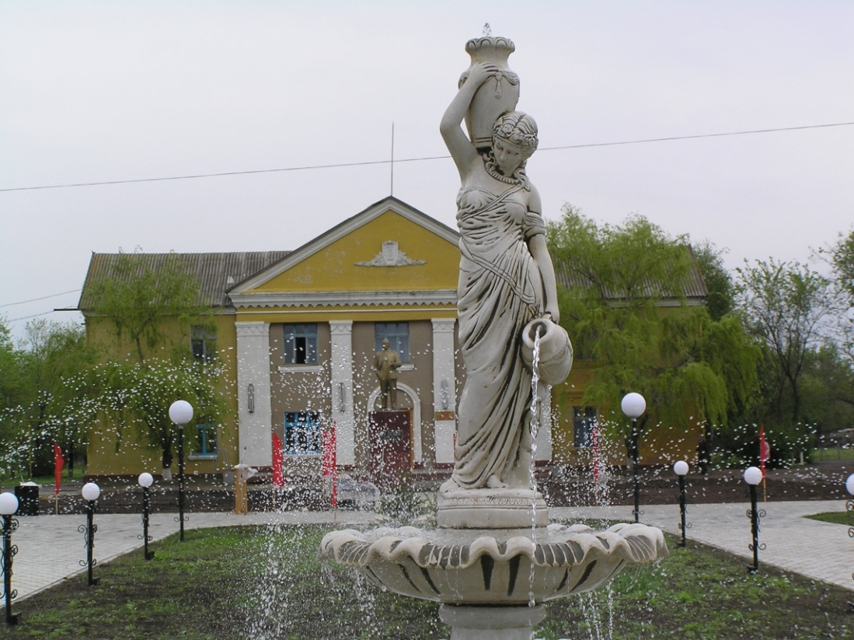
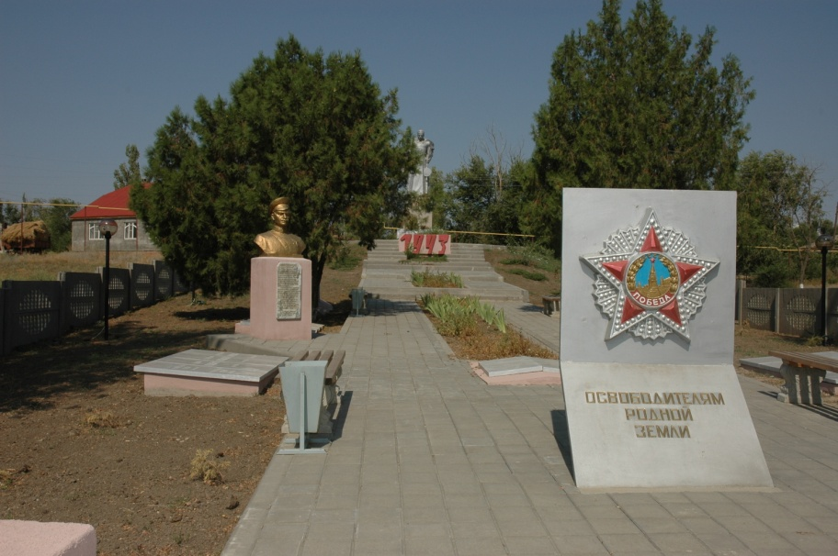
Архитектурный облик

Slide 5
Бюджет
План на 2017 год - 8 млн. 281 тыс. рублей. Факт- 2 млн. 862 тыс. рублей (34,6 %).
Недоимка - 2 млн. 964 тыс. рублей.
Расходы местного бюджета - 4 млн. 628 тыс. рублей:
- «Общегосударственные вопросы» - 2 млн. 3 тыс. рублей.
- «Осуществление первичного воинского учета» - 68,7 тыс. рублей.
- жилищное хозяйство - 627,1 тыс. рублей,
в том числе:
- уличное освещение и техническое его обслуживание - 526,0 тыс.рублей;
- противоклещевая обработка территории 54,1 тыс.рублей;
- благоустройство - 46,9 тыс.рублей.

Slide 6
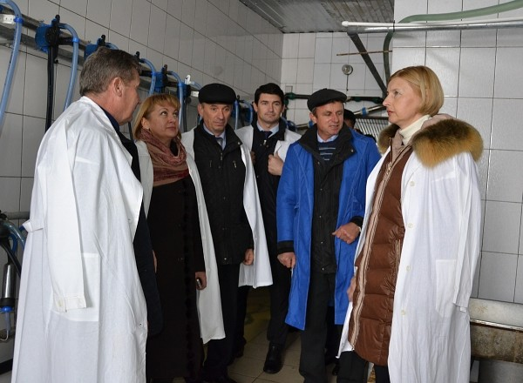
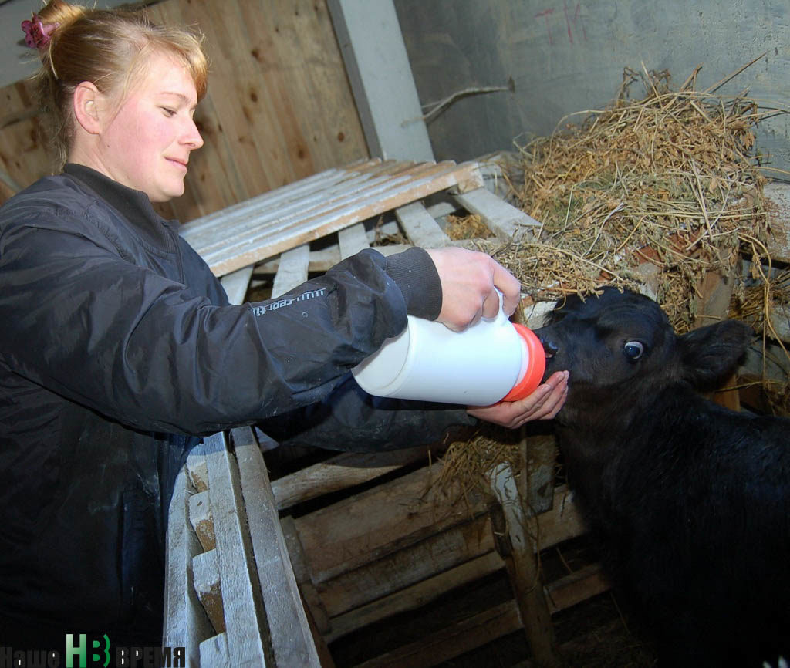
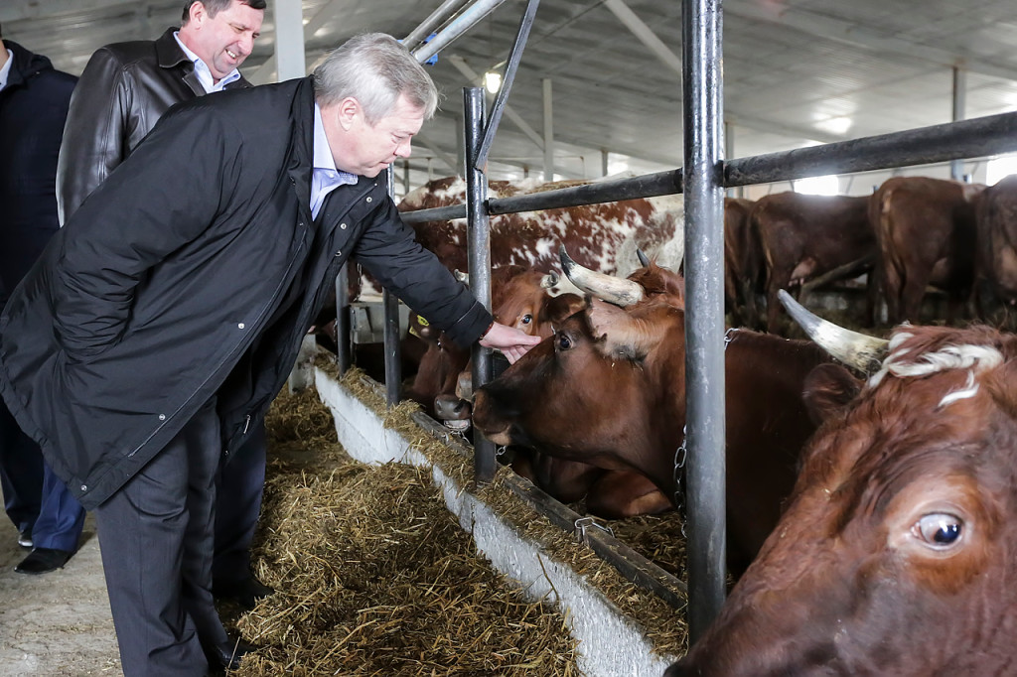
Животноводство
В «Руси» поголовье КРС 1545 голов, из них 460 голов молочного поголовья, 1694 головы овец, из которых 699 голов маточного поголовья, 21 рабочая лошадь.

Slide 7
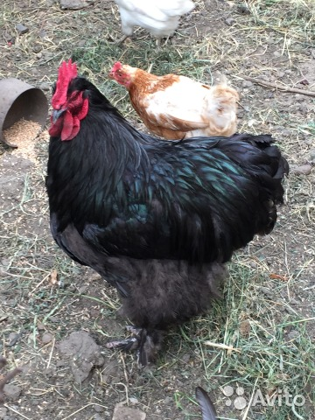
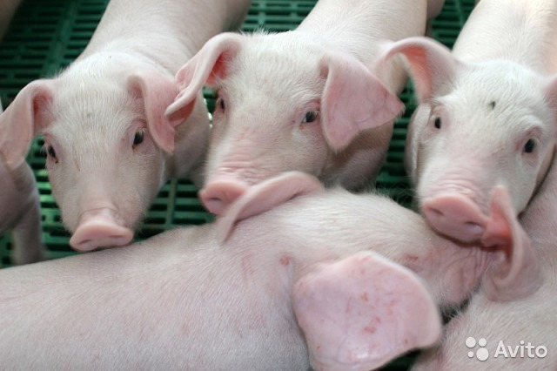
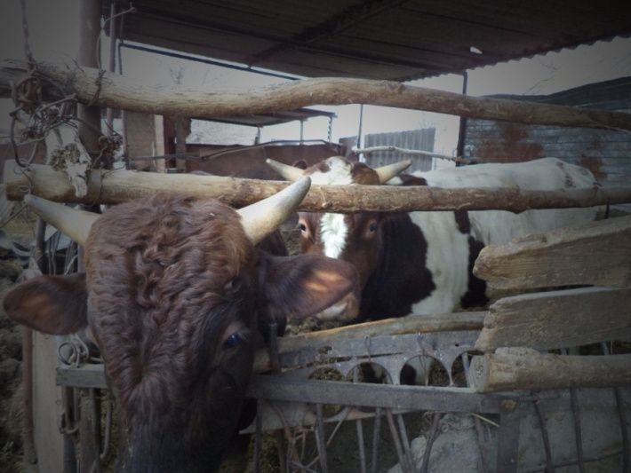
Животноводство в ЛПХ
4258 голов КРС;
4118 голов свиней;
5295 голов овец и коз;
58200 голов птицы.
Сдано 1112 т молока и 132 т. мяса.

Slide 8
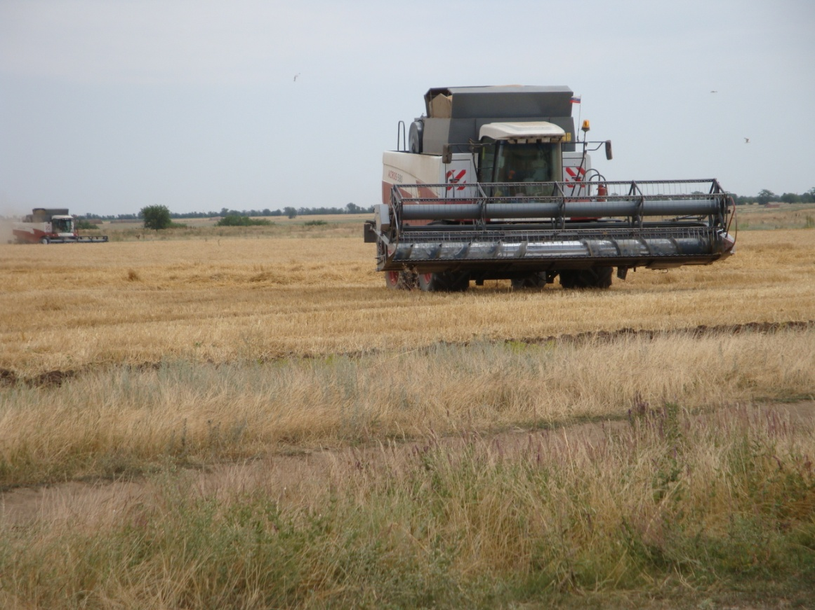
Растениеводство
Общая площадь пашни – 7 437 га, из которой:
площадь озимой пшеницы – 3463,8 га;
озимый ячмень 50 га;
яровый ячмень 108,4 га;
горох – 59 га;
подсолнечник – 90 га;
лен 140 га;
овес 143 га.

Slide 9
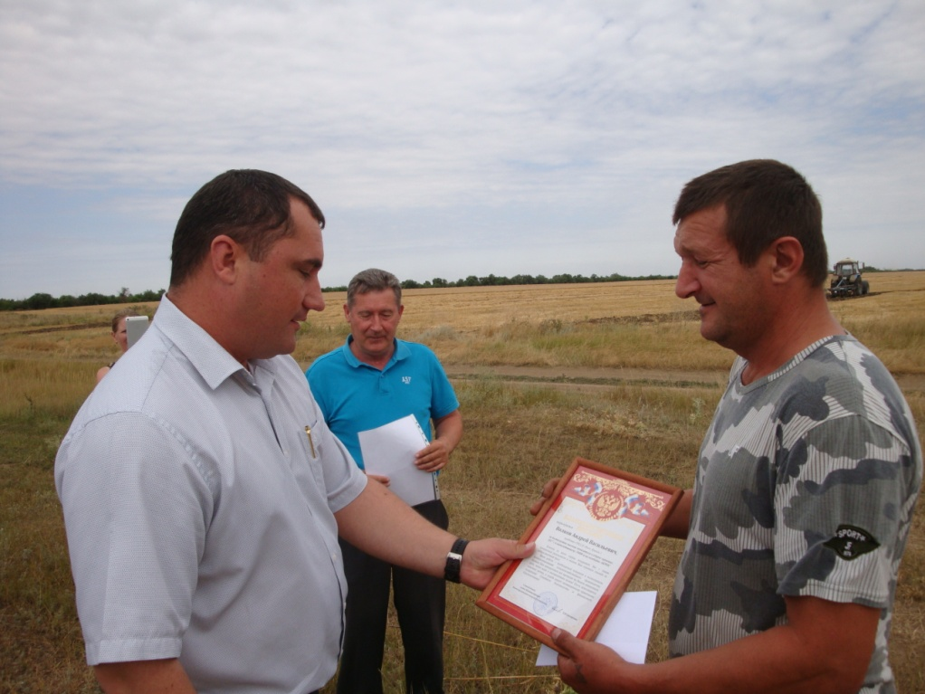
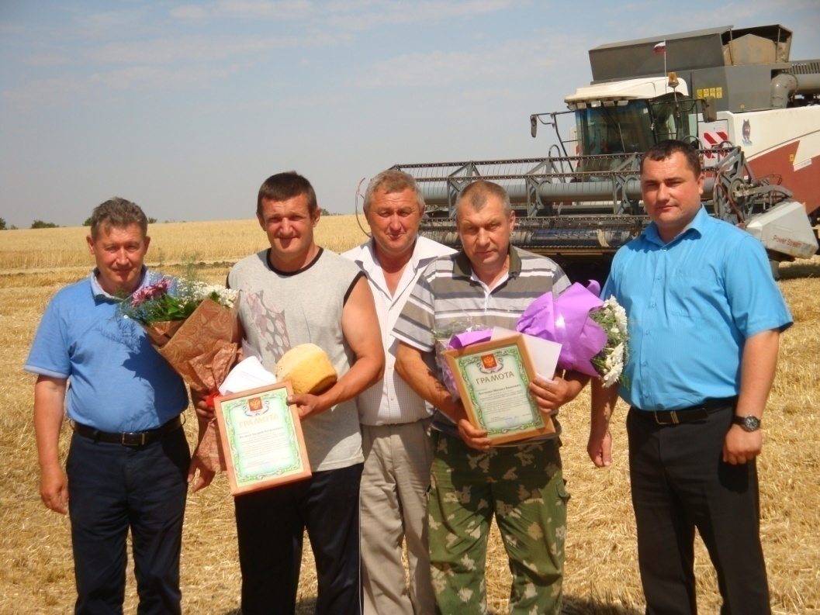
Средняя урожайность
Общая по поселению – 40,7 ц/га.
КФХ и ООО – 46,4 ц/га.

Slide 10
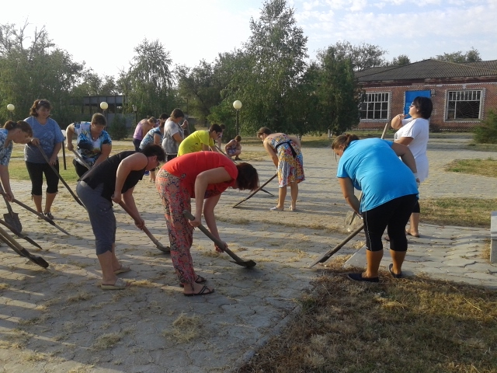
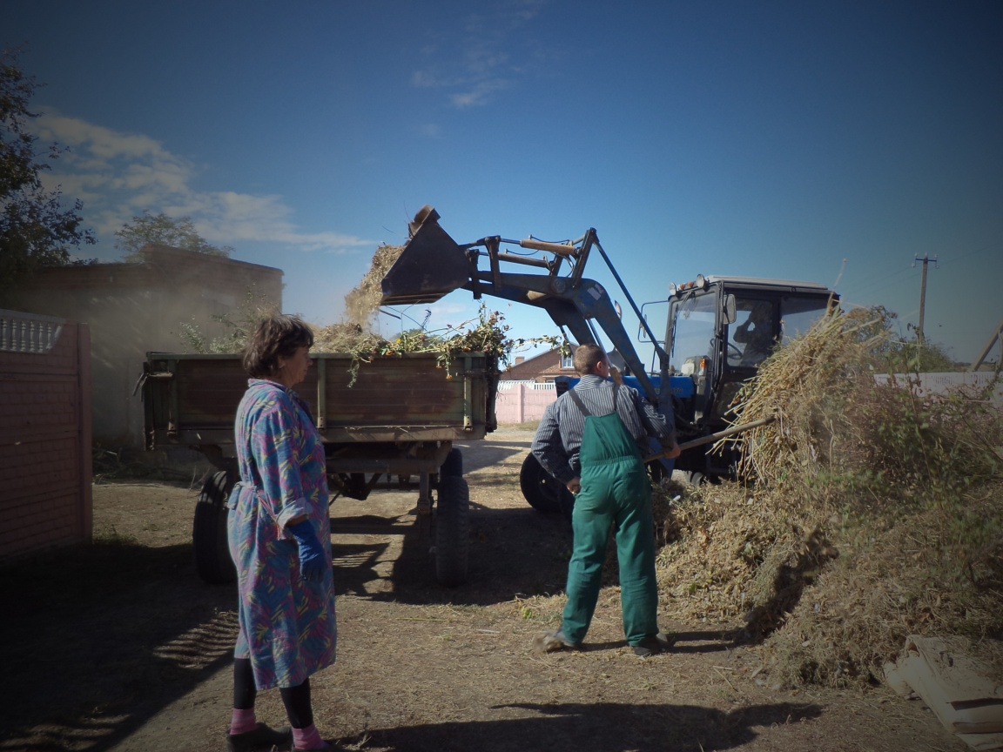
Благоустройство

Slide 11
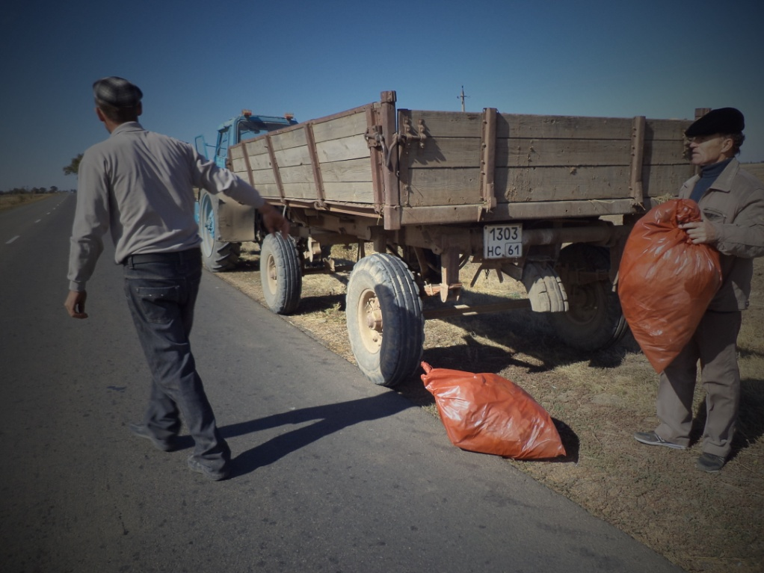
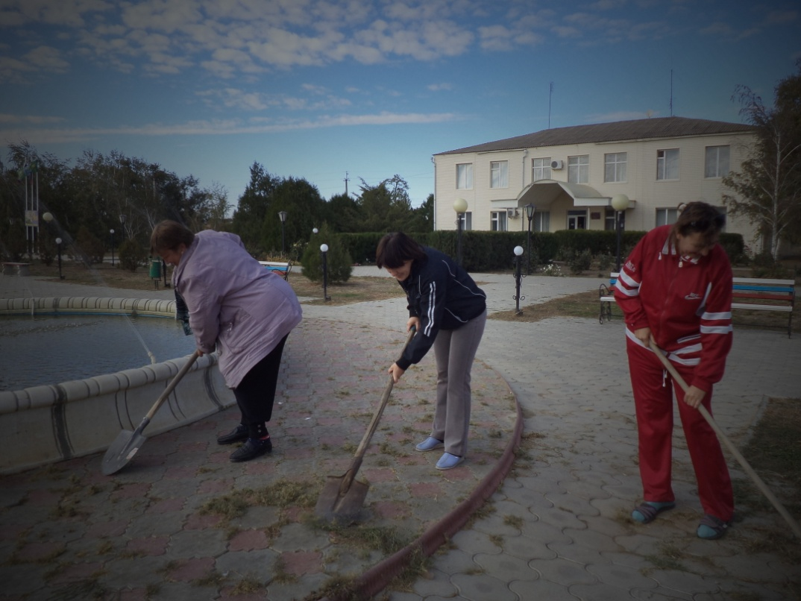
Благоустройство

Slide 12
Статистика по заключению договоров на вывоз ТКО
с. Новый Егорлык – 458 договоров
с. Романовка – 164 договора

Slide 13
Статистика заключенных договоров среди поселений

Slide 14
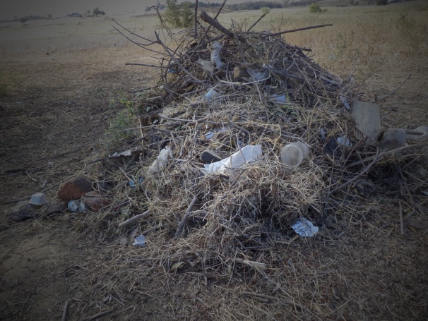
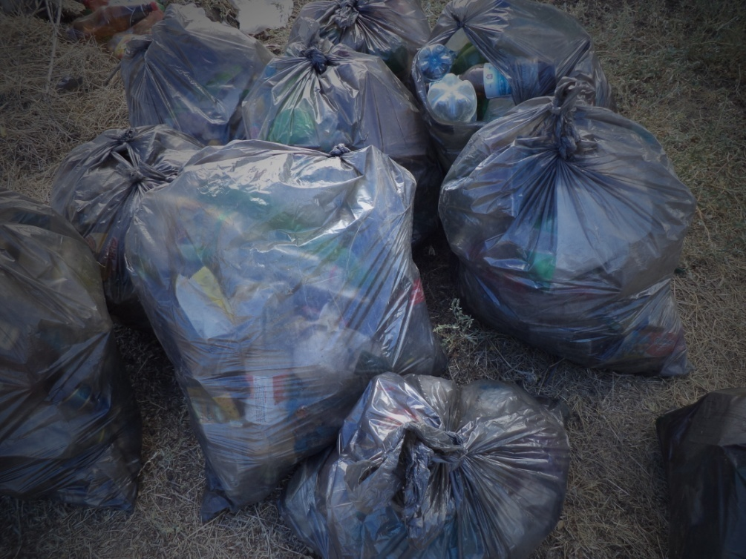
Результат работы по составлению протоколов об административных правонарушениях
5 протоколов – выжигание;
16 - безнадзорный выгул животных;
9 - складирование сухой растительности и мусора на прилегающей территории.

Slide 15
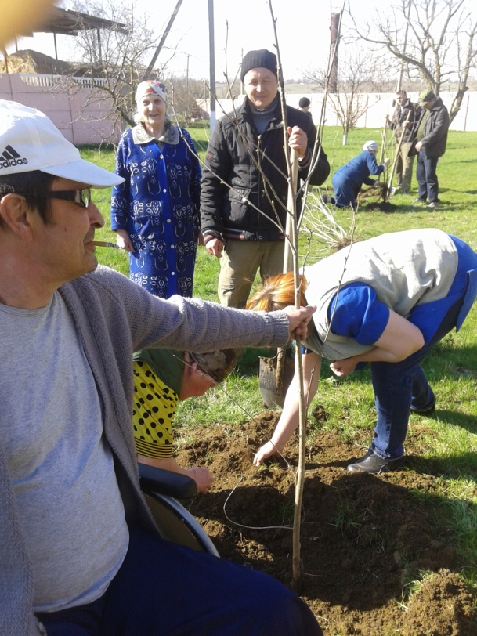
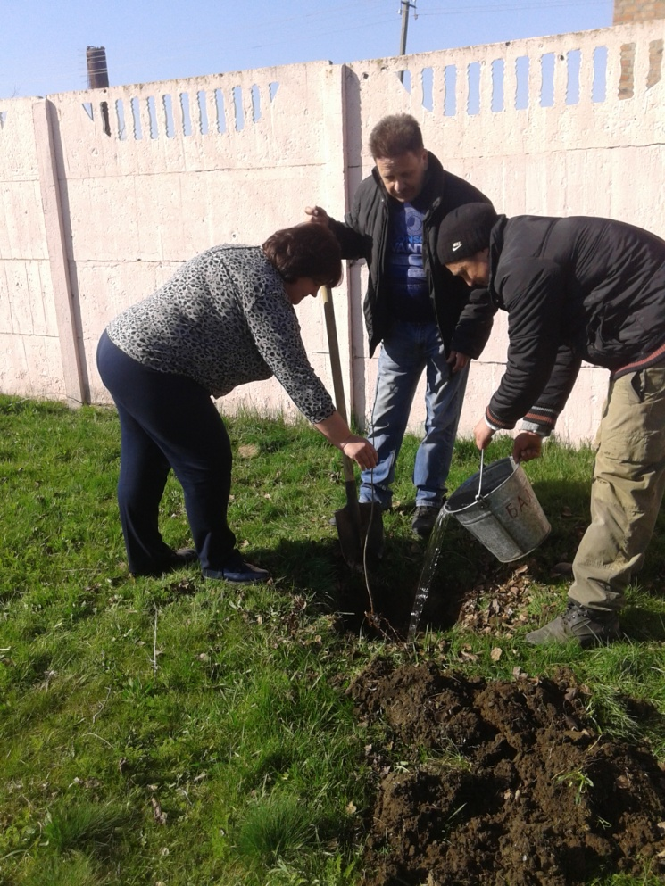
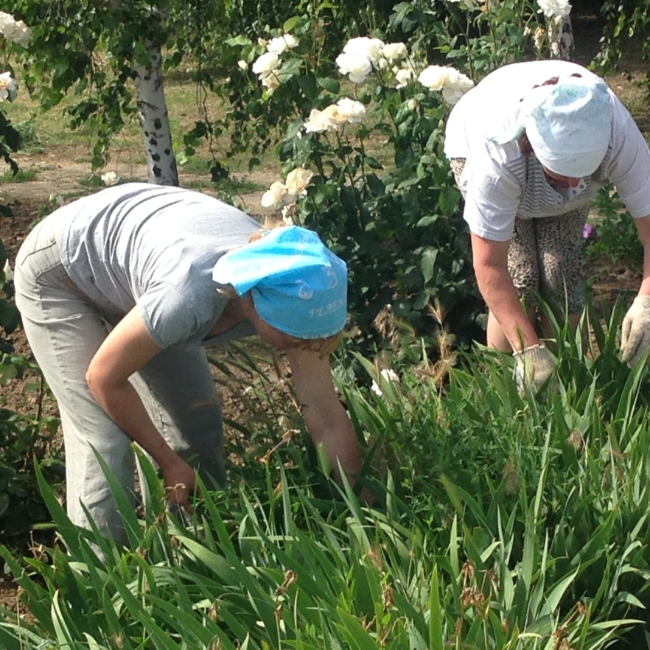
Озеленение

Slide 16
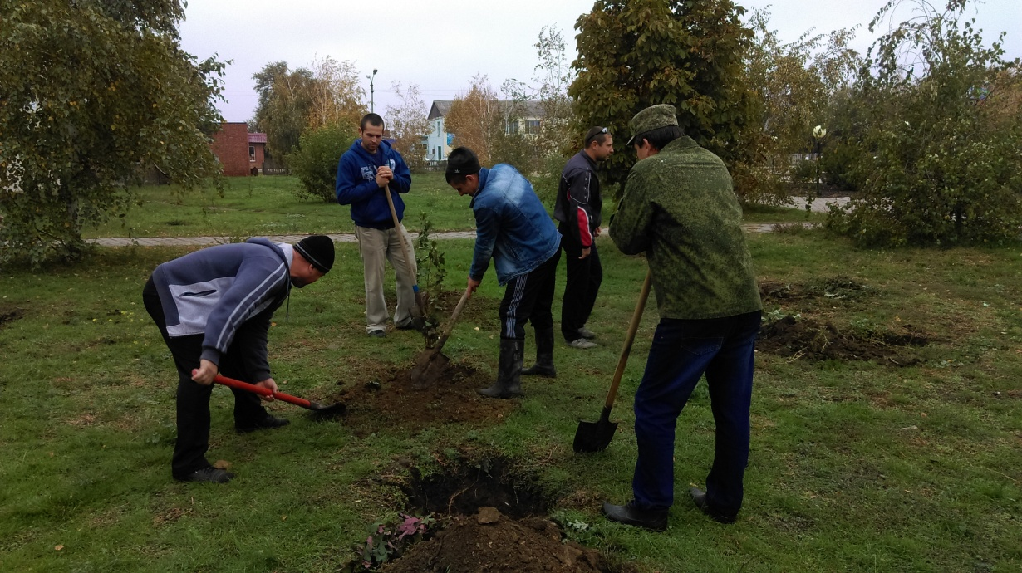
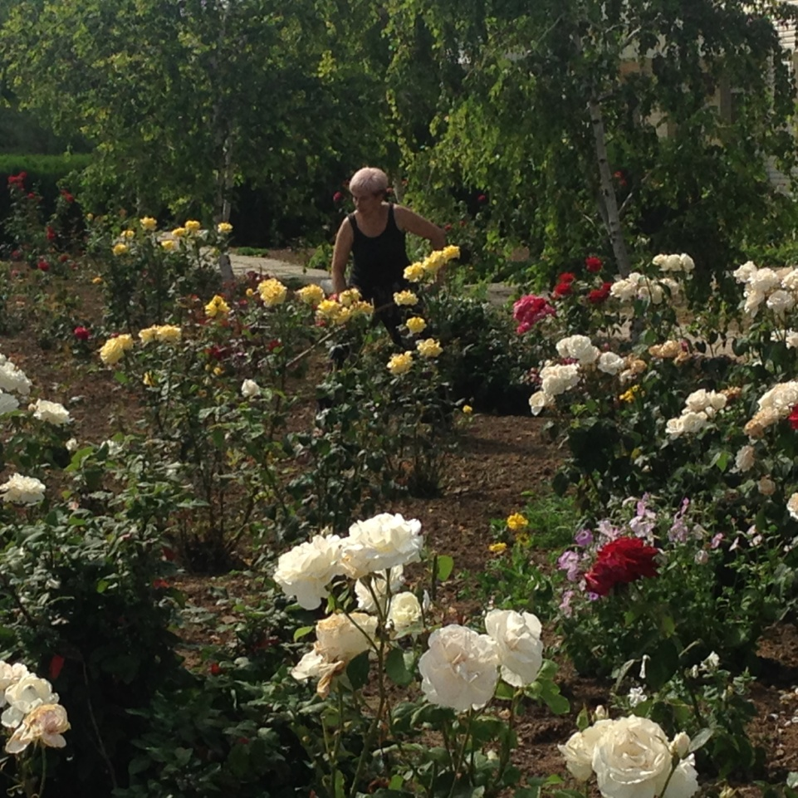
Озеленение

Slide 17
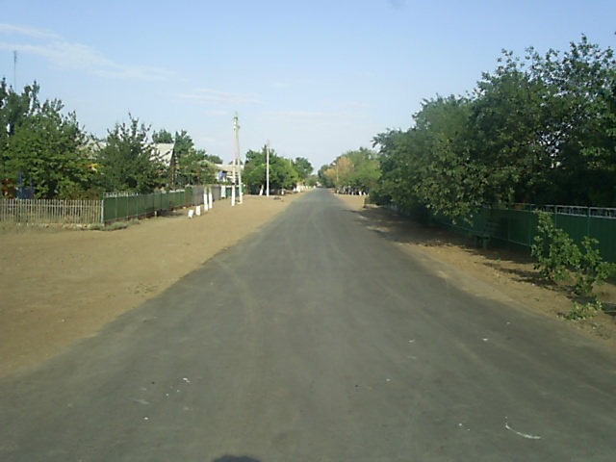
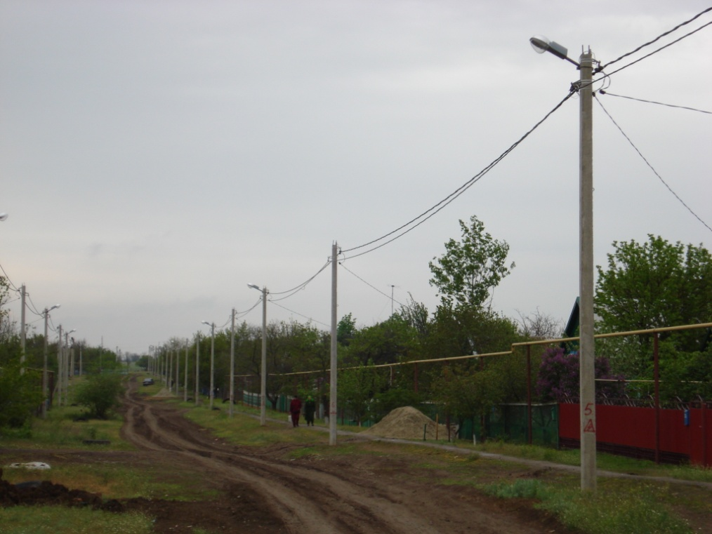
Передача полномочий
С 1 января 2017 года дорожное хозяйство и водопроводные сети переданы в муниципальное образование «Сальский район»

Slide 18
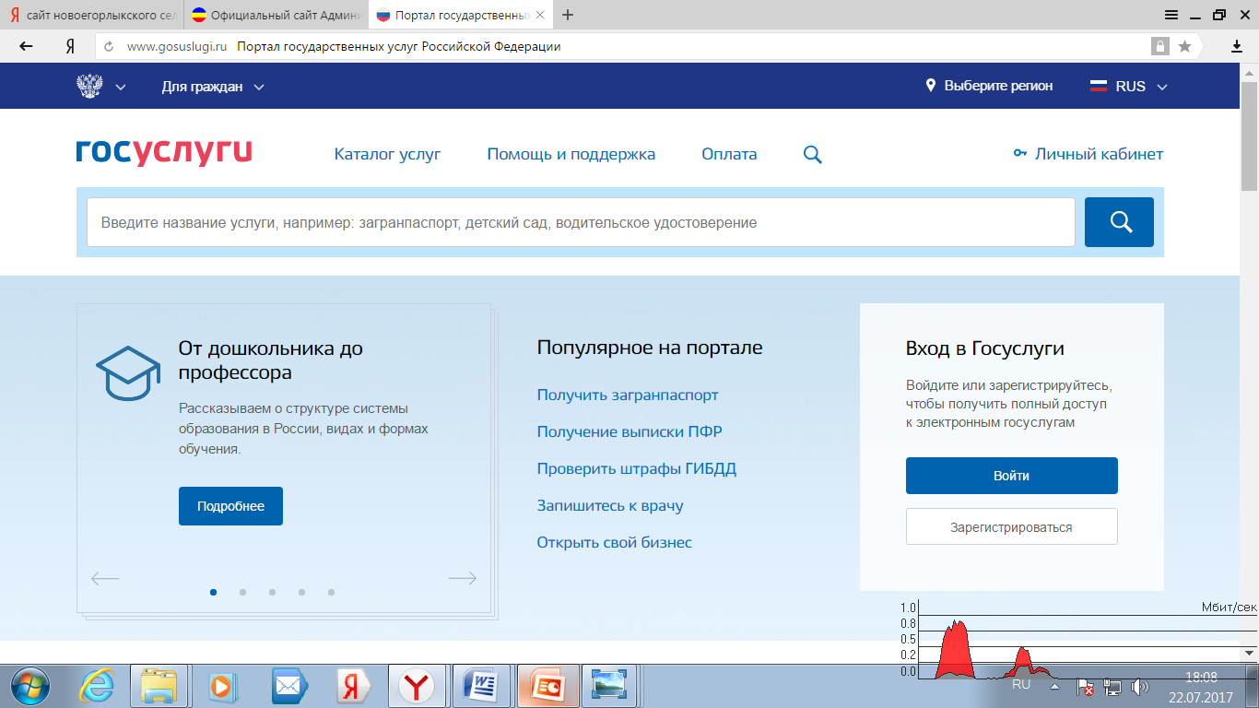
Электронное правительство

Slide 19
Обращения граждан
Тематика обращений:

Slide 20
Обращения граждан
38%
62%

Slide 21
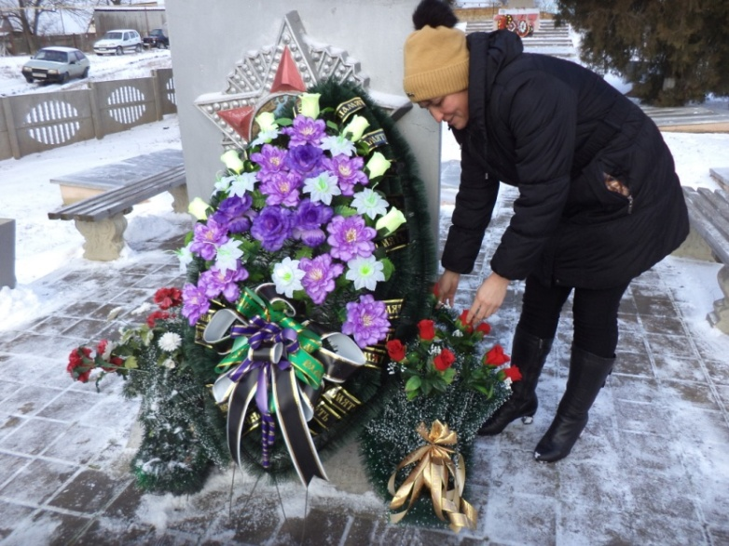
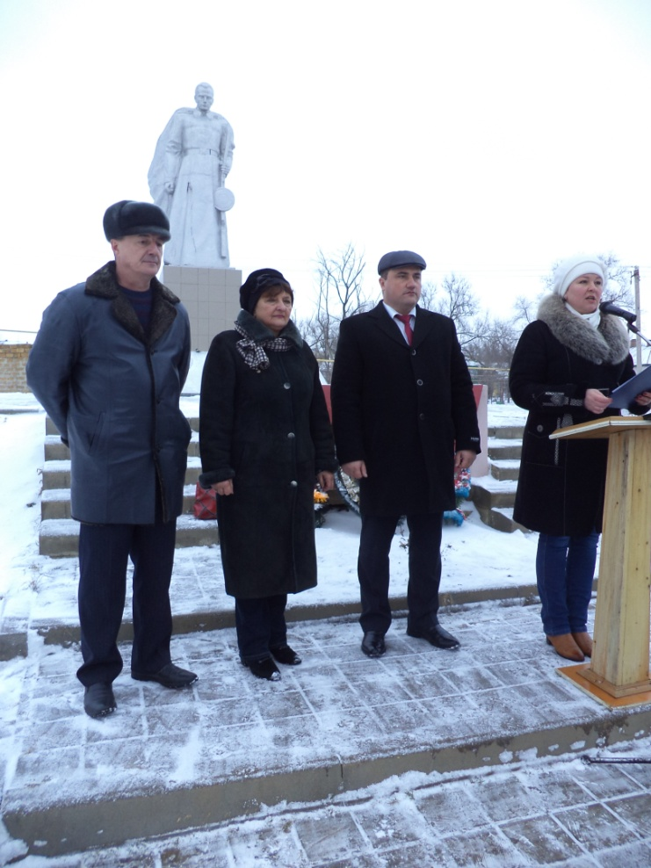
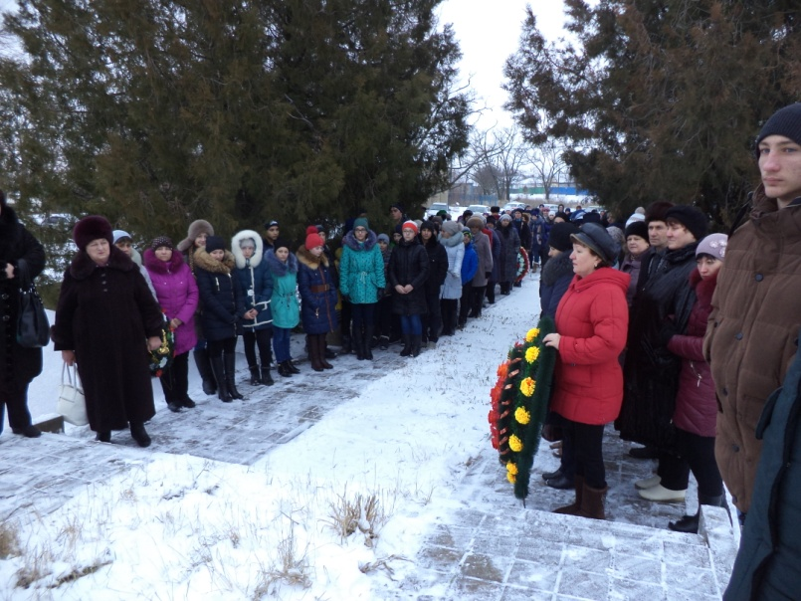
Культурно-массовые мероприятия
День освобождения Сальского р-на от немецко-фашистских захватчиков

Slide 22
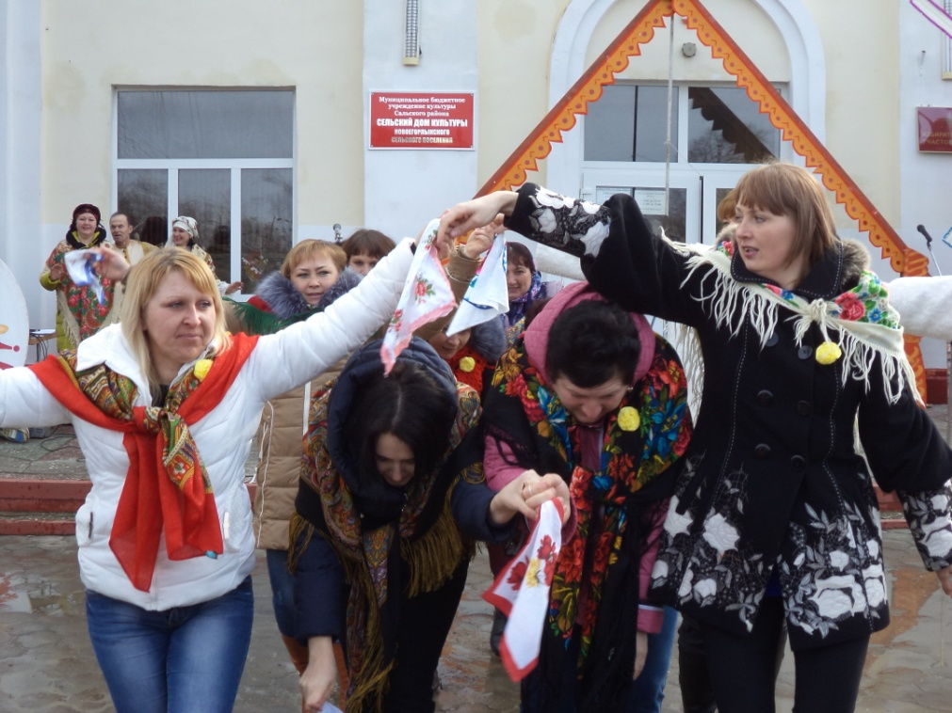
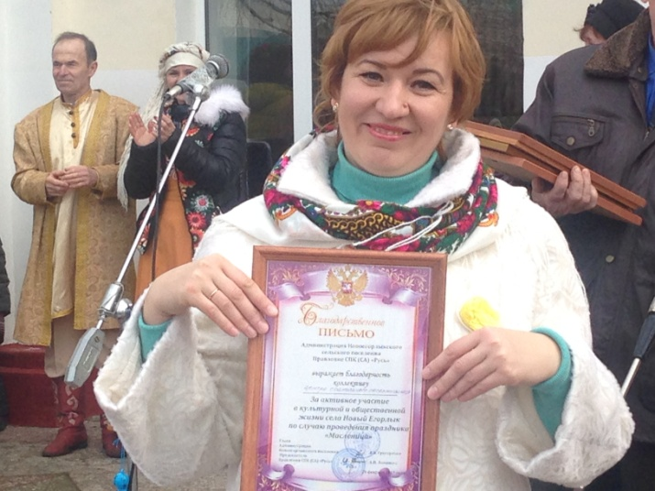
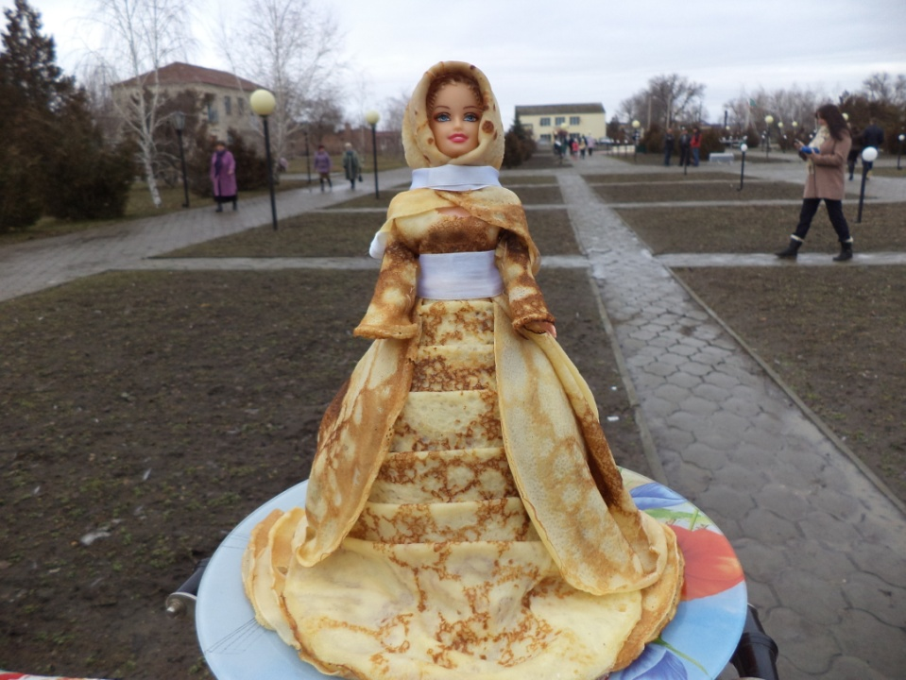
Культурно-массовые мероприятия
Проводы Масленицы

Slide 23
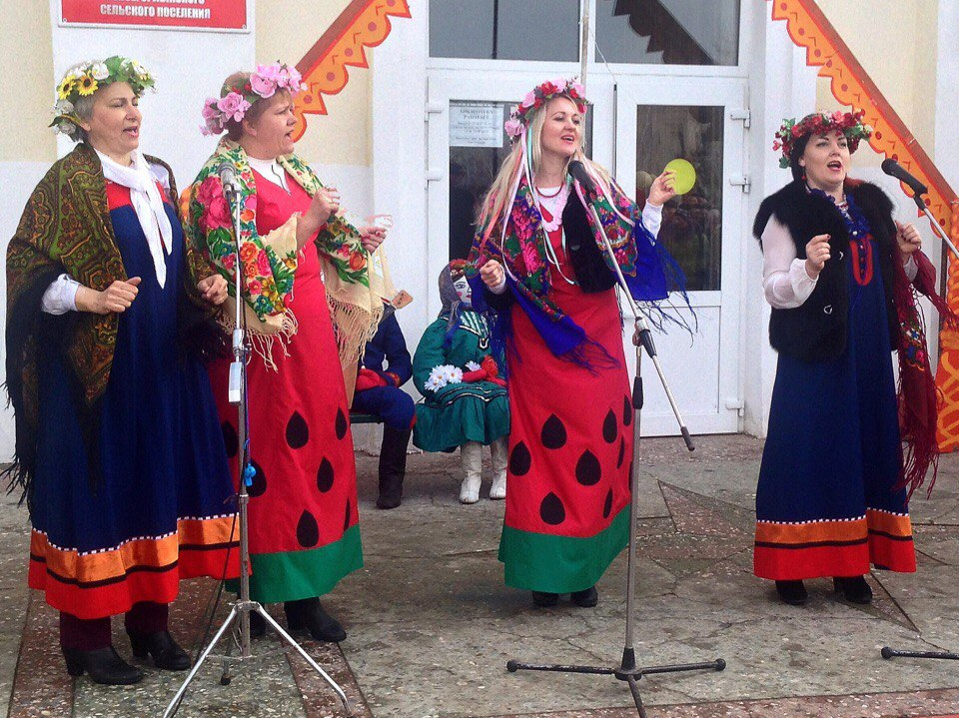
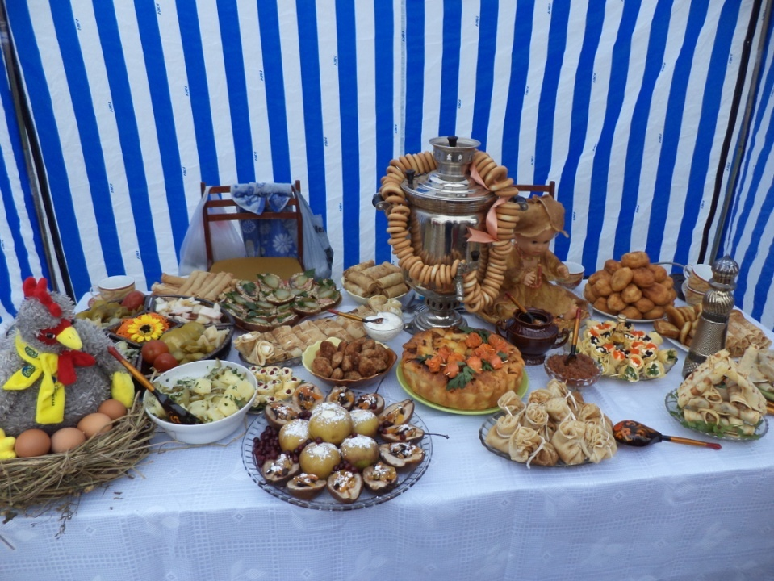
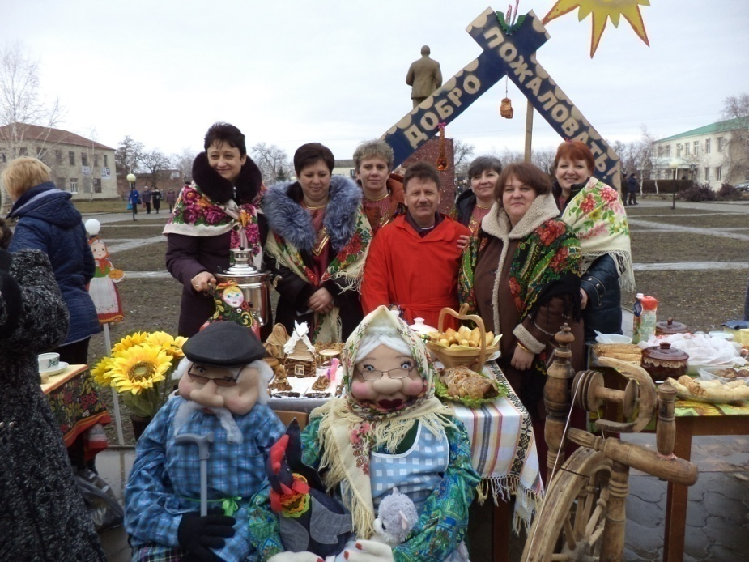
Культурно-массовые мероприятия
Проводы Масленицы

Slide 24
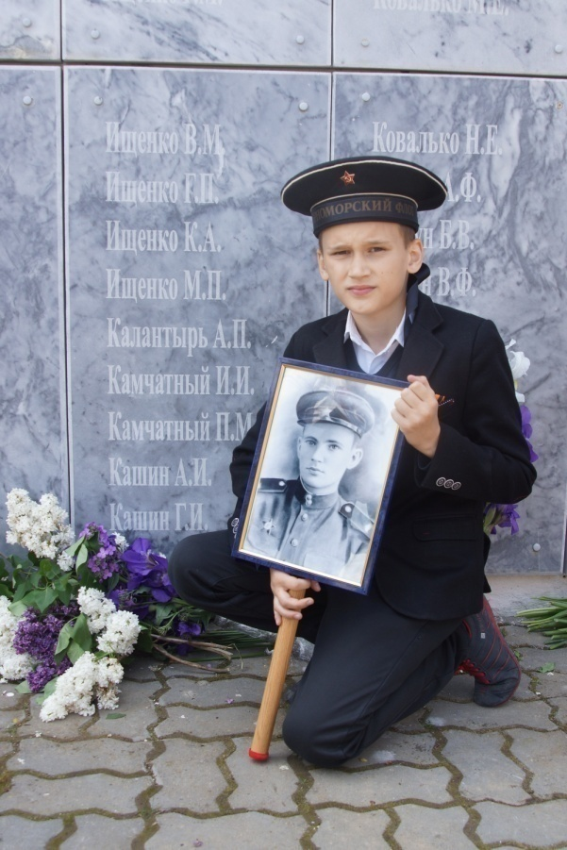
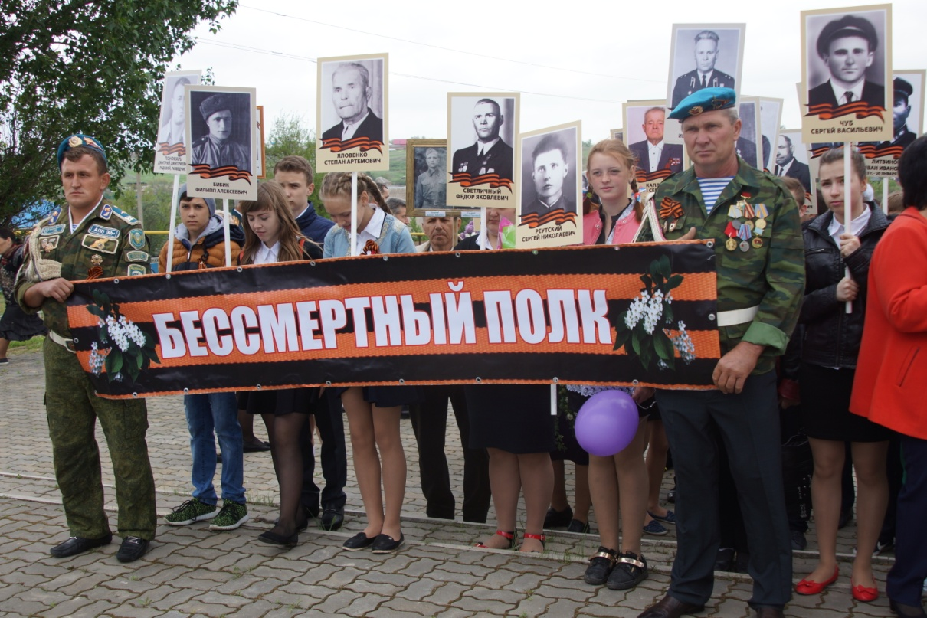
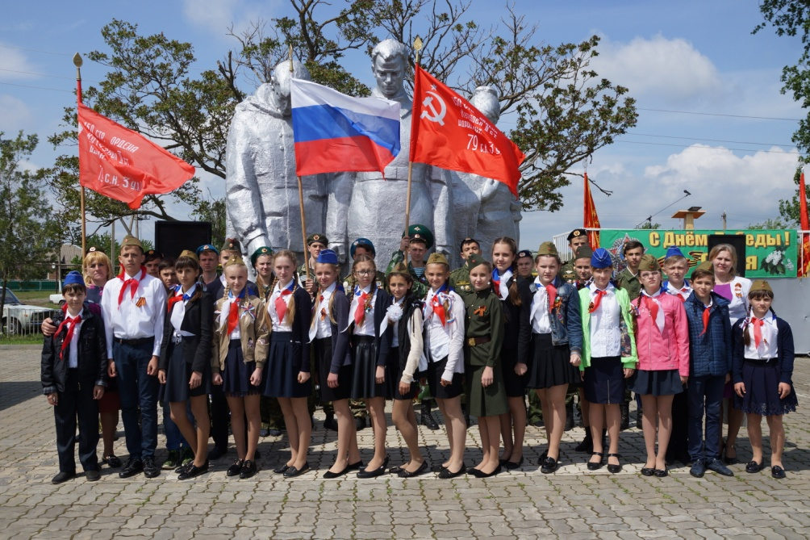
Культурно-массовые мероприятия
День Победы

Slide 25
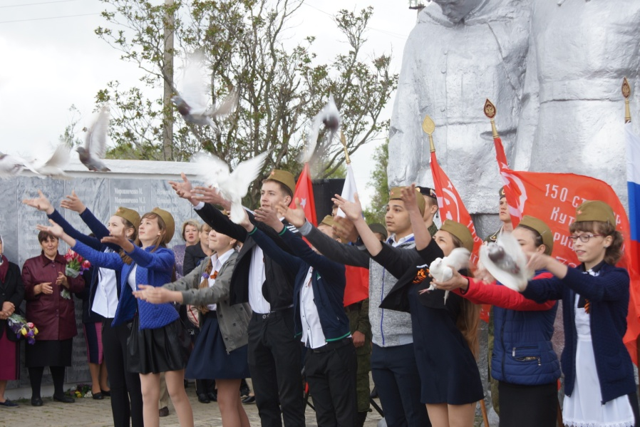
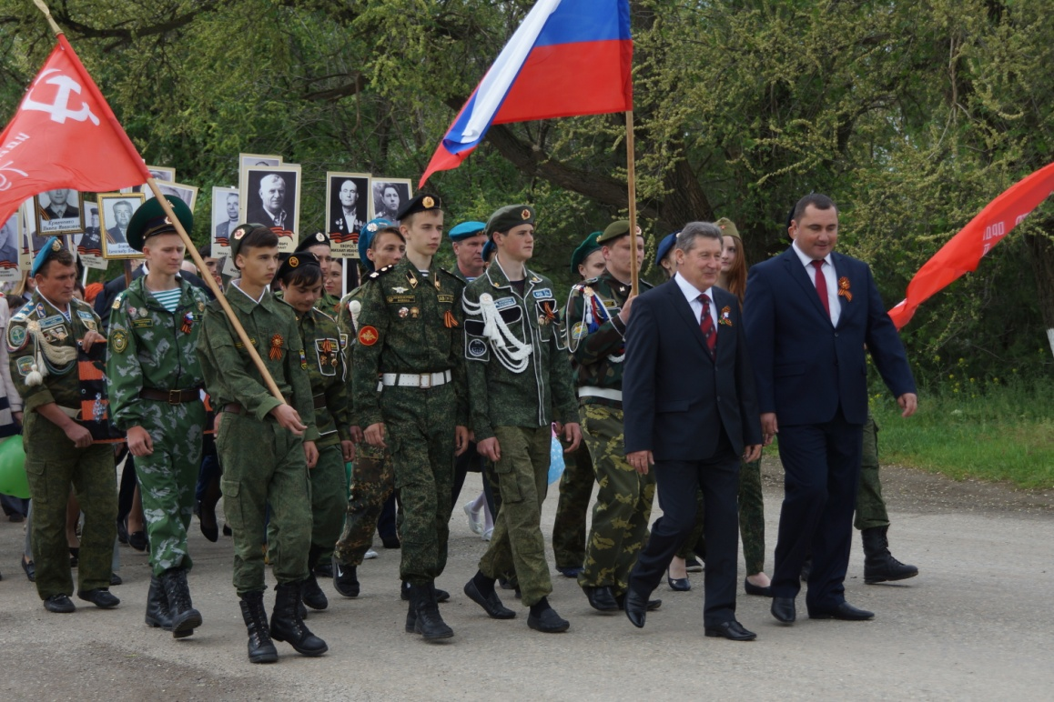
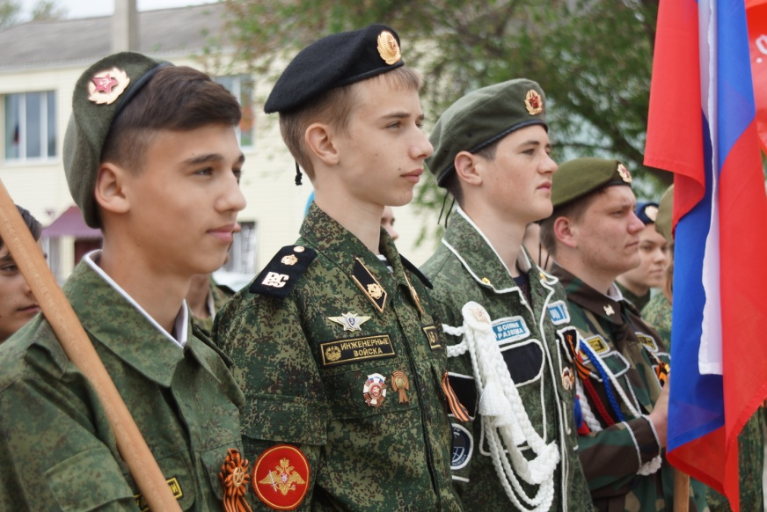
Культурно-массовые мероприятия
День Победы

Slide 26
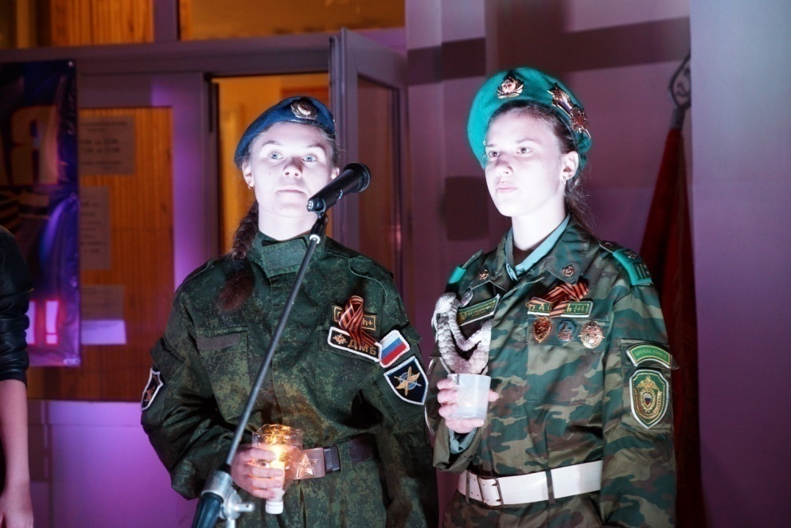
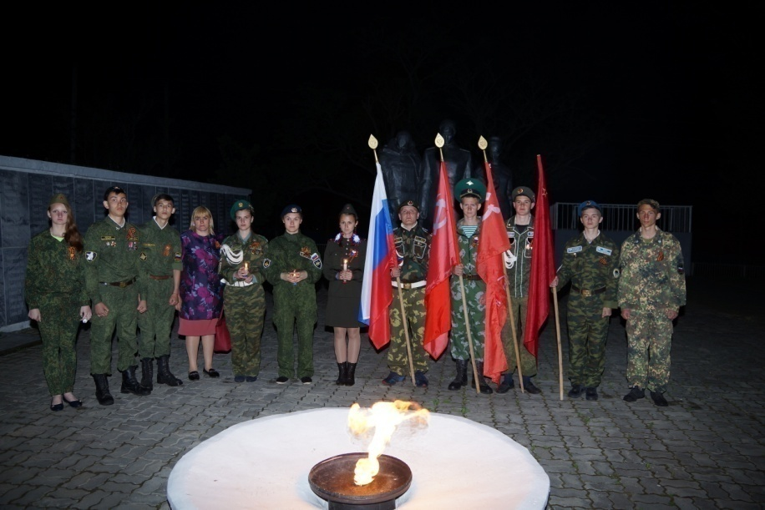
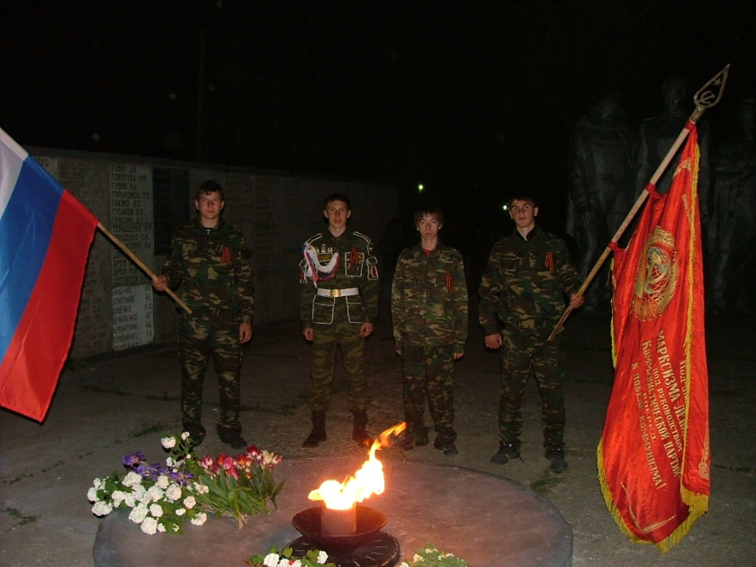
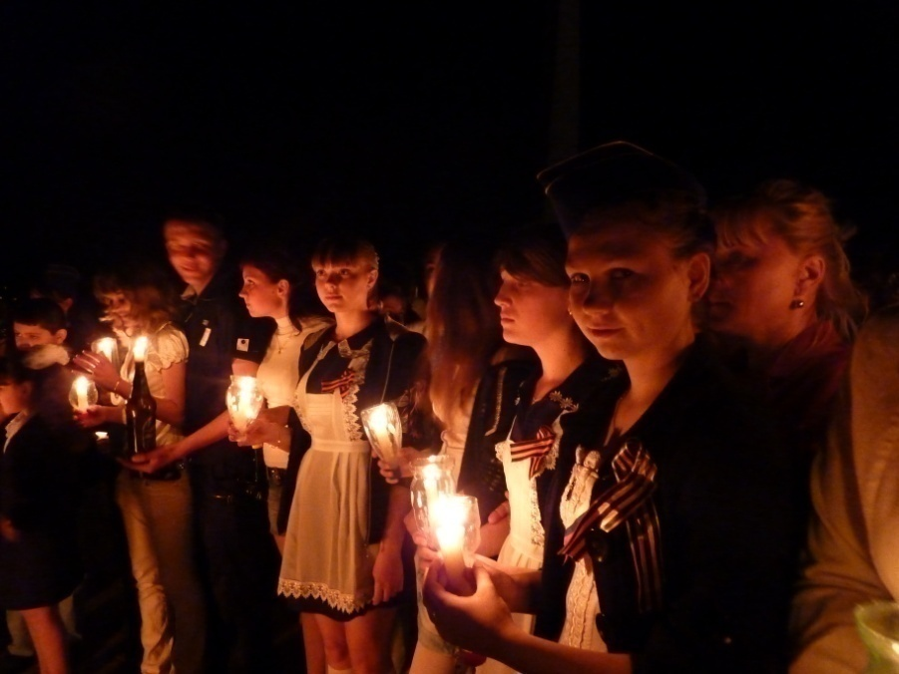
Культурно-массовые мероприятия
Свеча памяти

Slide 27
Культурно-массовые мероприятия
День Памяти и Скорби

Slide 28
Культурно-массовые мероприятия
День защиты детей

Slide 29
Спортивная жизнь
Футбол

Slide 30
Спортивная жизнь
3 место в Спартакиаде Дона, волейбол

Slide 31
Спортивная жизнь
1 место
Волейбол
2 место
3 место

Slide 32
Спортивная жизнь
Участники соревнований по волейболу

Slide 33
Спортивная жизнь
Хоккей

Slide 34
Спортивная жизнь
Хоккей

Slide 35
Спортивная жизнь
Каратэ

Slide 36
Спортивная жизнь
Каратэ

Slide 37
Официальный сайт муниципального образования

Slide 38
Спасибо за внимание!

